Slide 1
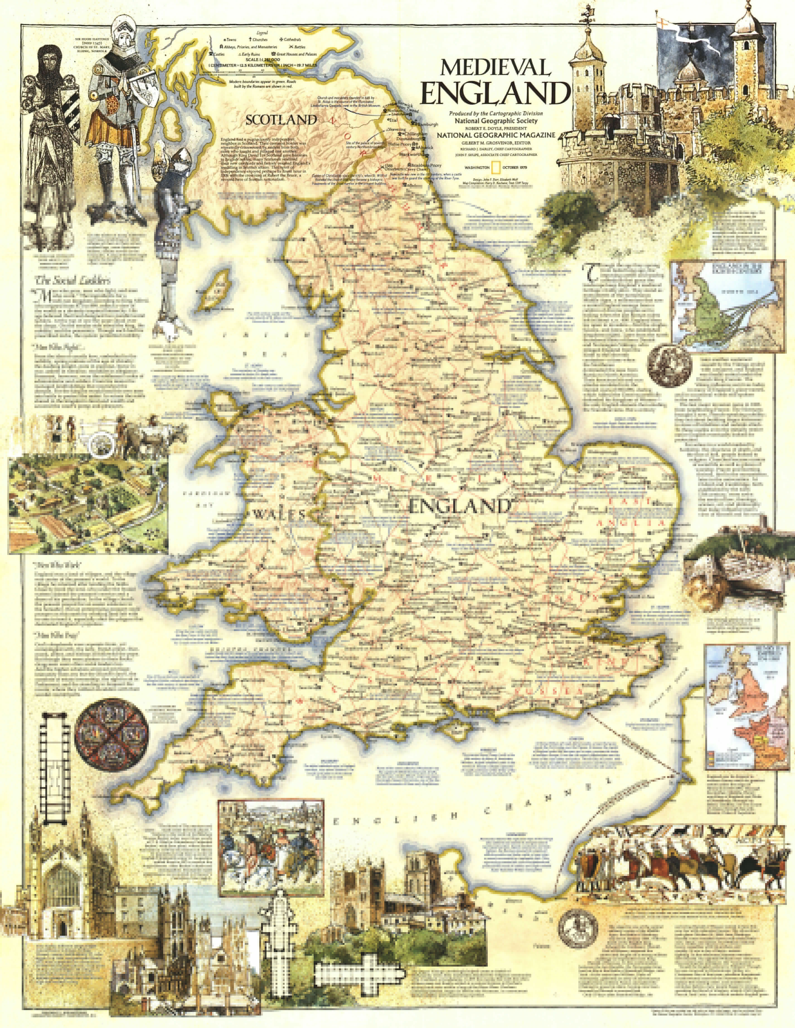
Англия в IX-XIV веках
Кудашева Римма Александровна
учитель истории МОБУ «СОШ №202» г.Новосибирск

Slide 2
План урока
Нормандское завоевание.
Борьба с крупными феодалами.
Великая хартия вольностей.
Английский парламент.

Slide 3
Задание на урок
Что англичане считают началом своих свобод?

Slide 4
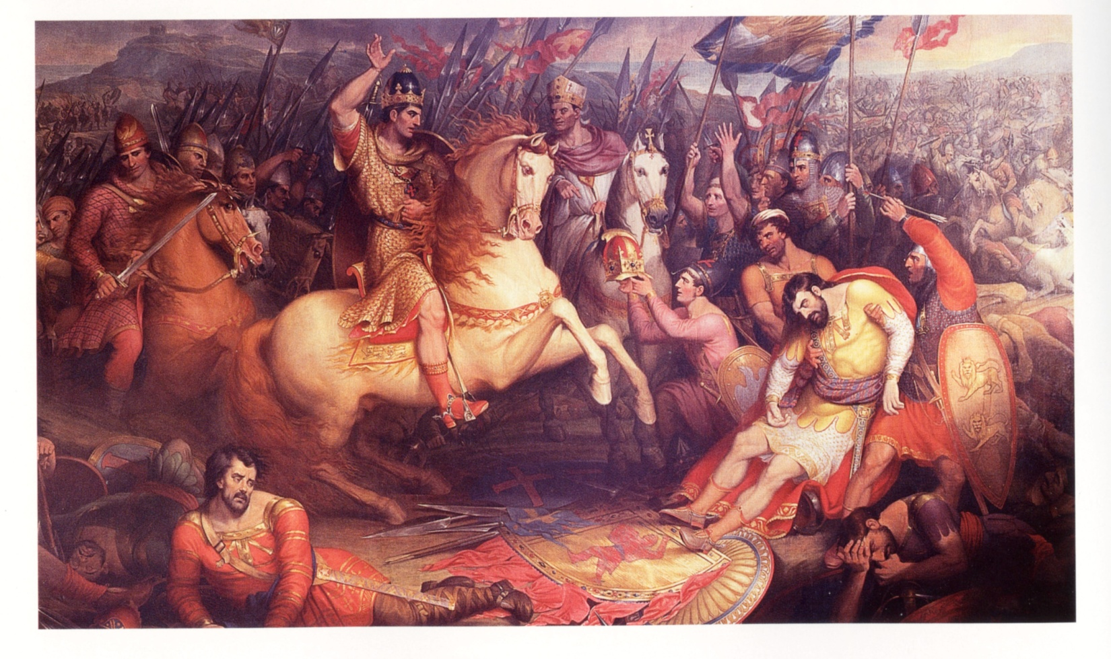
1066 г. - на Британские острова вторглись войска герцога Нормандии Вильгельма
В сражении под Ганстингсом нормандцы одержали победу над английским королем Гарольдом

Slide 5
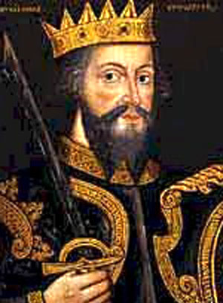
Вильгельм объявлен королем Англии по прозвищу «Завоеватель»
Что сделал Вильгельм для укрепления королевской власти?
159
160
Отнял часть земель англосаксонских феодалов и раздал своим рыцарям
Насильственно принуждал завоеванных англосаксов признать его королем
Все англосаксонские феодалы дали клятву верности Вильгельму

Slide 6
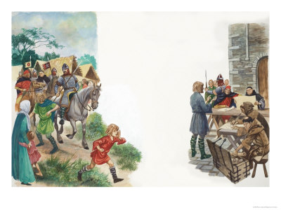
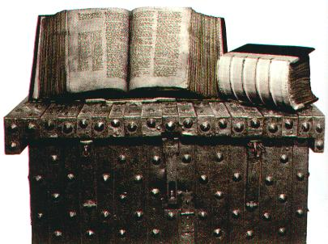
1086 г.
Вильгельм провел перепись земель, населения и имущества
Многие ранее свободные крестьяне стали крепостные – прикрепленные к земле
Поземельная перепись
В народе была прозвана
«Книгой страшного суда»

Slide 7
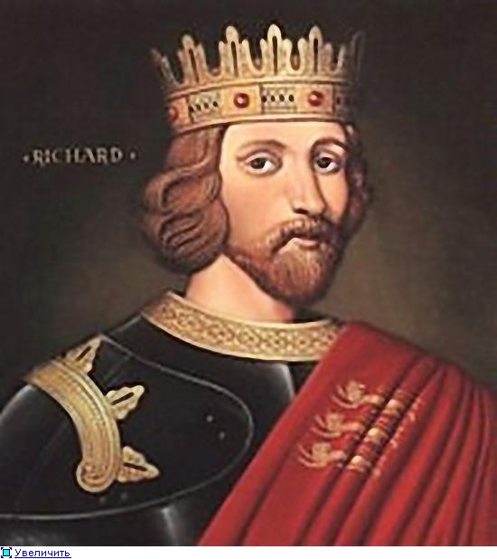
1154-1189 гг. – правление Генриха II Плантагенета (Анжуйского)
Реформа - преобразование, изменение чего либо
Какие реформы провел Генрих II для укрепления королевской власти?
160
161

Slide 8
При нежелании феодалов проходить военную службу они должны выплатить «щитовые деньги» - военный взнос
Реформы
Генриха II
ВОЕННАЯ
СУДЕБНАЯ
ПОДЧИНЕНИЕ
ЦЕРКВИ
Вместо «божьего суда» феодалов введен королевский суд
Устранение главного епископа Англии

Slide 9
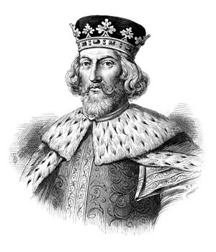
1199-1216 гг. – правление Иоанна Безземельного
Неудачная война с Филиппом II
Англия потеряла почти все владения во Франции;
своей политикой восстановил против себя все население страны (духовенство, рыцари, горожане выступили вместе с баронами ).

Slide 10
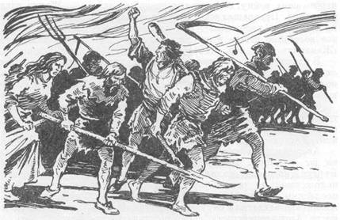
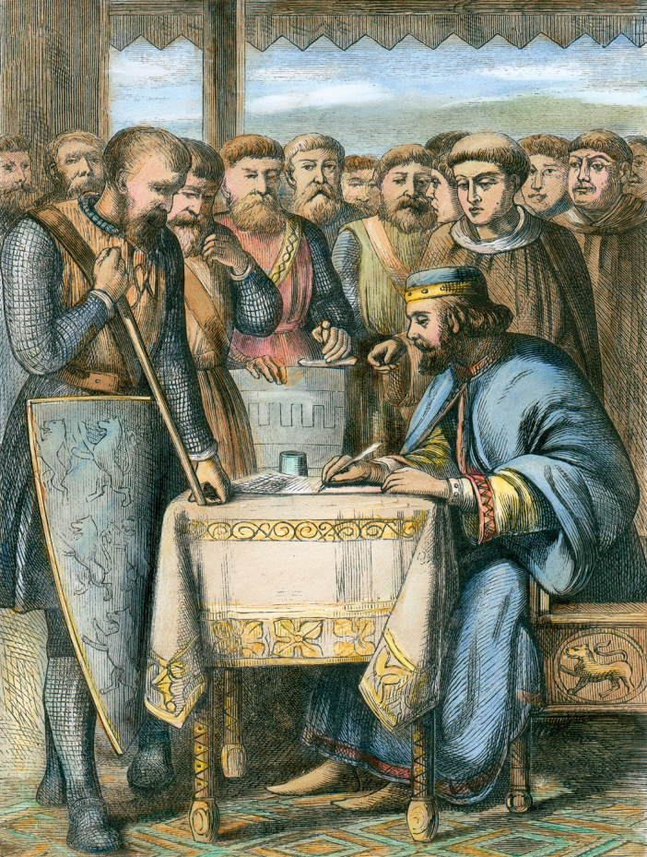
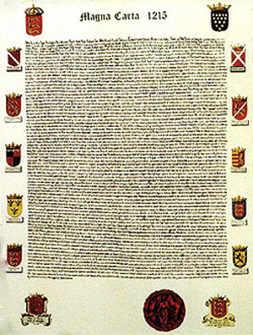
1215 г.
Восстание против короля
15 июня 1215 г.
Король подписал закон
«Великая хартия вольностей»
Предоставление некоторых привилегий рыцарству, свободным крестьянам и городам, ограничение прав короля

Slide 11
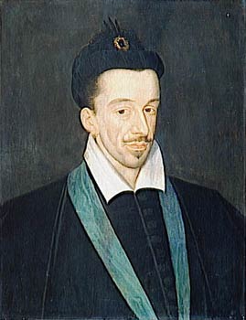
1216 – 1272 гг. правление Генриха III
В 1258 г. начал войну против Италии.
Для нужд войны потребовал от баронов отдавать в казну 1/3 доходов.
Гражданская война
1263-1267 гг.

Slide 12
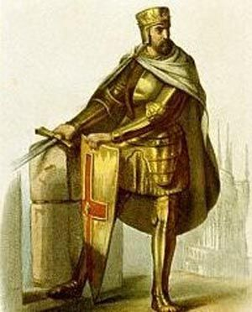
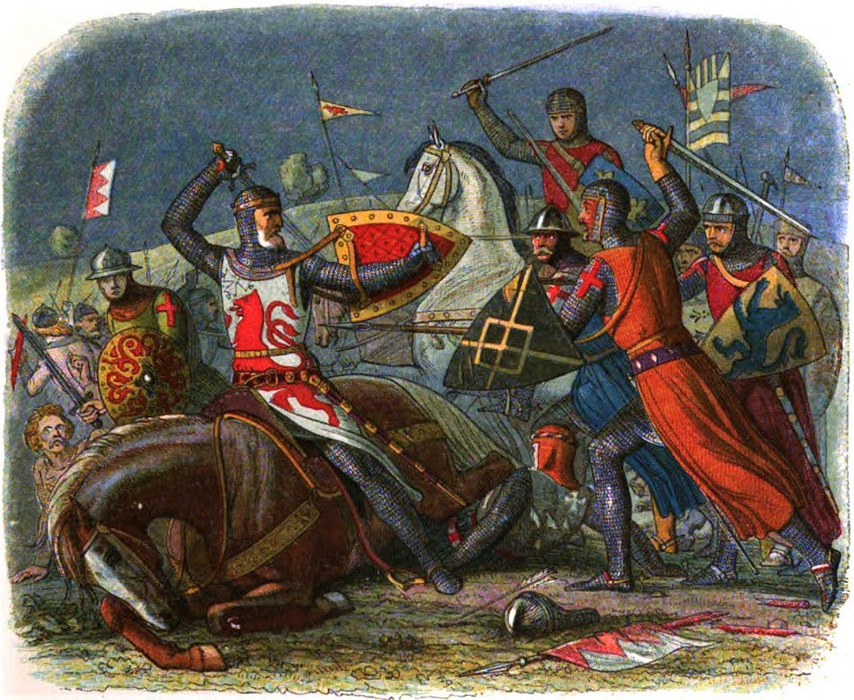
Симон де Морфон – граф, одержавший победу над королем Генрихом III
Созывает парламент

Slide 13
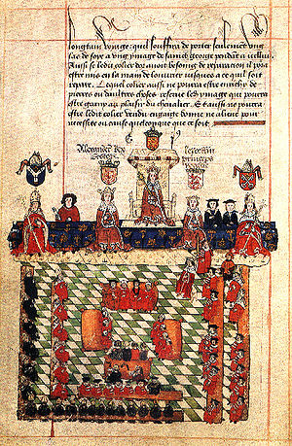
сословно-представительный орган власти-
1265 г.
парламент
Верхняя палата
Палата лордов - избирались епископы, аббаты, знатные феодалы
Нижняя палата
Палата общин – избирались рыцари, представители от каждого крупного города

Slide 14
165
166
Как английский парламент влиял на дела в государстве?

Slide 15
Задание на урок
Что англичане считают началом своих свобод?

Slide 16
Проверь себя:
Назовите первого короля Англии?
При каком короле Англия потеряла свои владения во Франции?
Когда был создан Английский парламент?
Что такое парламент?
Почему перепись населения назвали книгой «страшного суда»?

Slide 17
Лестница успеха
Все понял, могу объяснить другим
Тему понял
Ничего не понял

Slide 18
Домашнее задание:
§ прочитать 19, выучить записи в тетради, устно ответить на вопросы 1-5 на стр.166

